Slide 1
Mastering Migraine
Dr. Antoinette Maassen van den Brink, associate professor farmacologie, Erasmus MC
Dr. Hans Carpay, neuroloog, Tergooi ziekenhuis
Dr. Emile Couturier, neuroloog, Boerhaave Medisch Centrum
Drs. Patricia Eekers, neuroloog, Laurentius Ziekenhuis
Deze uitzending wordt mede mogelijk gemaakt door TEVA

Slide 2
Opbouw
Deel 1 | Bespreken huidige behandelingsmogelijkheden van migraine (a.d.h.v. patient casus)
Overgang naar deel 2: Het is zeer waarschijnlijk de moeilijk behandelbare groep die in aanmerking komt voor deze nieuwe klasse (rug tegen de muur/treatment failures of contra-indicaties) = FOCUS studie includeerde deze moeilijk behandelbare groep
Deel 2 | Introductie monoklonale antilichamen tegen CGRP of zijn receptor
Studie data FOCUS, LIBERTY en CONQUER laten zien
Vragen voorbereiden over monoklonale antilichamen als behandeling in het algemeen (in gespreksvorm)
Deel 3 | Bespreken uitdagingen in de praktijk bij de behandeling van migraine (a.d.h.v. prikkelende stellingen)

Slide 3
Accreditatie
Accreditatie is voor 2 punten aangevraagd bij de NVN
Tussenvragen & posttoets
Verplicht voor accreditatie, voor posttoets voldoende halen
Tussenvragen verschijnen vanzelf
Onderin het scherm, naar beneden scrollen is soms nodig
Tijd om antwoord te geven is meestal beperkt
Posttoets start automatisch of na afloop

Slide 4
Disclosure
Antoinette Maassen van den Brink
Voor nascholing mogelijk relevante relaties met bedrijven:
Sponsoring of onderzoeksgeld: geen
Honorarium of andere vergoeding: TEVA

Slide 5
Disclosure
Emile Couturier
Voor nascholing mogelijk relevante relaties met bedrijven:
Sponsoring of onderzoeksgeld: geen
Honorarium of andere vergoeding: TEVA

Slide 6
Disclosure
Hans Carpay
Voor nascholing mogelijk relevante relaties met bedrijven:
Sponsoring of onderzoeksgeld: geen
Honorarium of andere vergoeding: TEVA

Slide 7
Disclosure
Patricia Eekers
Voor nascholing mogelijk relevante relaties met bedrijven:
Sponsoring of onderzoeksgeld: geen
Honorarium of andere vergoeding: TEVA

Slide 8
Tussenvragen verschijnen onderin het scherm; het gewenste antwoord kan worden aangeklikt
Niet zichtbaar bij ‘fullscreen’ en soms is scrollen nodig

Slide 9
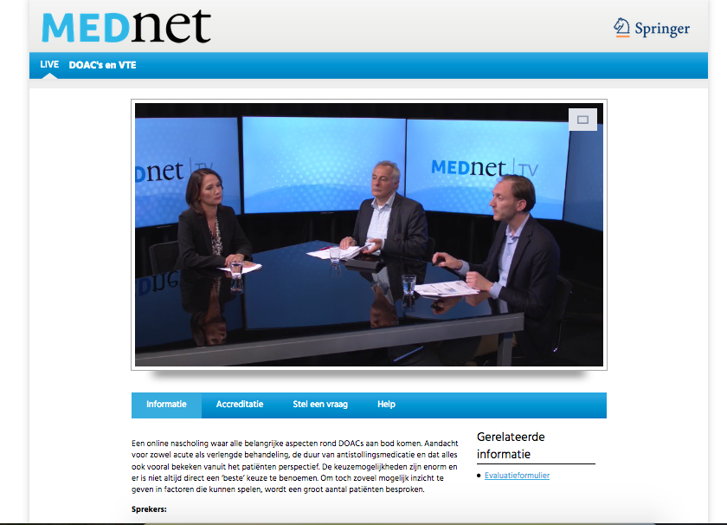
Stel ons vragen!

Slide 10
Deel 1
Casuïstiek Bespreken huidige behandelingsmogelijkheden van migraine
Patiënt casus
Hoe willen we deze presenteren aan het publiek?
Publiek mee laten lopen/denken in behandelproces? Tussenpolls (bv zoals bij Hollandse avond)?
Wat willen we zeker aan bod laten komen?
Zijn er al bepaalde uitdagingen te bedenken waar we later in deel 3 op terug kunnen komen?

Slide 11
Tussenvraag 1 (nav casus?)
Antwoord 1
Antwoord 2
Notes:
Goede antwoord: 4

Slide 12
Deel 2
Overgang → zeer waarschijnlijk de moeilijk behandelbare groep die in aanmerking komt voor deze nieuwe klasse (rug tegen de muur/treatment failures of contra-indicaties)
FOCUS, LIBERTY & CONQUER studie data
Introductie monoklonale antilichamen als behandeling (gespreksgewijs)

Slide 13
Topics studie data
Primaire eindpunten
Responders / non responders + receptor / ligand
Praktijk beter dan de trials → waarom? Methodologie vs praktijk
NNT:NNH waarden (in vergelijking met oude middelen)
Verschillen in trial designs
…
…

Slide 14
Topics mAbs als behandeling
Aantal slides maken ter ondersteuning (ong. 3)
Innate + Adaptive immunity en antibody structure
Sommige artsen zijn gewend aan de vele bijwerkingen voor mAbs in MS → waarom zien we dit niet bij de mAbs in migraine?
Wat zijn eventuele voor- en nadelen / aandachtspunten t.o.v. de ‘standaard’ orale middelen
Productie en ontwikkel proces monoklonale antilichamen (incl. humanizering + anti-drug-antibodies)
Selectie criteria antilichamen: Specificiteit + Effector functie + Isotype eigenschappen (bv Half-life, Effector Function, Size)

Slide 15
Tussenvraag 2
Vraag
Antwoord 1
Antwoord 2
Notes:
Goede antwoord: 2

Slide 16
Deel 3
Casuïstiek Bespreken uitdagingen in de praktijk bij de behandeling van migraine
Prikkelende stellingen
Er is genoeg data om de mAbs in de praktijk te brengen
De mAbs gaan de praktijk rigoureus veranderen
Candesartan
…
…

Slide 17
Tussenvraag 3 (nav stellingen b.v.)
Vraag
Antwoord 1
Antwoord 2

Slide 18
Tussenvraag 4 (nav stellingen b.v.)
Vraag
Antwoord 1
Antwoord 2

Slide 19
Take home messages
Opsomming van de belangrijkste learnings, onder leiding van moderator Tom van ‘t Hek.

Slide 20
Dank voor uw aandacht
Posttoets maken = verplicht; knop verschijnt onderin beeld = voldoende halen voor accreditatie
+
evaluatieformulier invullen
Deze nascholing werd mede mogelijk gemaakt door TEVA

